Slide 1
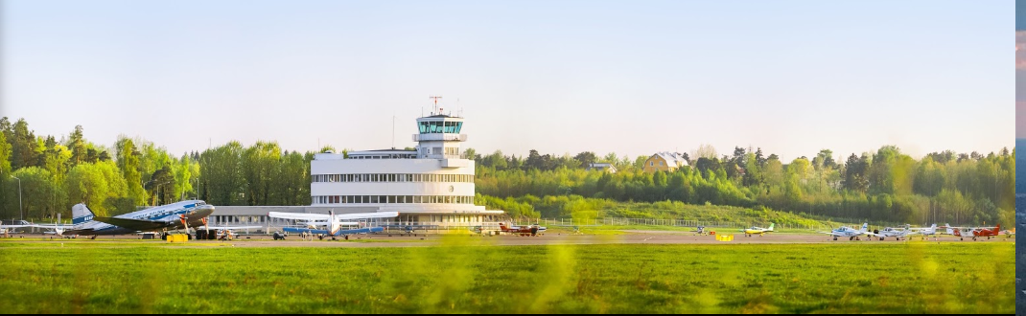
SIL Eagles
Nuorisohanke 2020

Slide 2
Miksi SIL Eagles?
Nuorison saaminen mukaan lentotoimintaan on tärkeä juttu Suomen ilmailulle
  Nuoriso on SIL:n ja suomalaisen lento-uran tulevaisuus
  Ilmailu varmasti kiinnostaa mutta nuoriso voi olla hukassa
  Missä? Miten? Milloin? Paljon maksaa? Kauan kestää? Mitä saa lentää? Entä koulun jälkeen?
SIL Eaglesin kautta osallistuja voidaan ohjata paikallisiin lentokouluihin jatkamaan lento-harrastusta
  Paikalliset lentokoulut saavat enemmän näkyvyyttä
  Lennonopettajat pysyvät skarppina ja lentotoiminta saa jatkuvuutta
Eli tästä ohjelmasta on meille kaikille hyötyä!

Slide 3
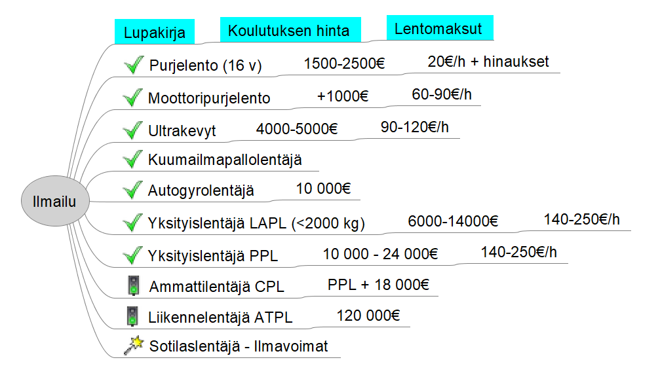
Lentolupakirjat – muu ilmailu
Ilmailua voi harrastaa lukuisilla eri tavoilla
  Lennokit
  Bongaus
  Virtuaali-ilmailu
Lentoon pääsee muutenkin kuin lentokoneilla
  Liitovarjo
  Laskuvarjo
  Riippuliidin

Slide 4
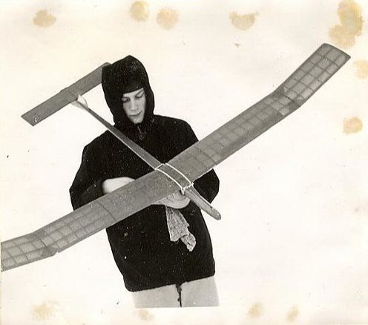
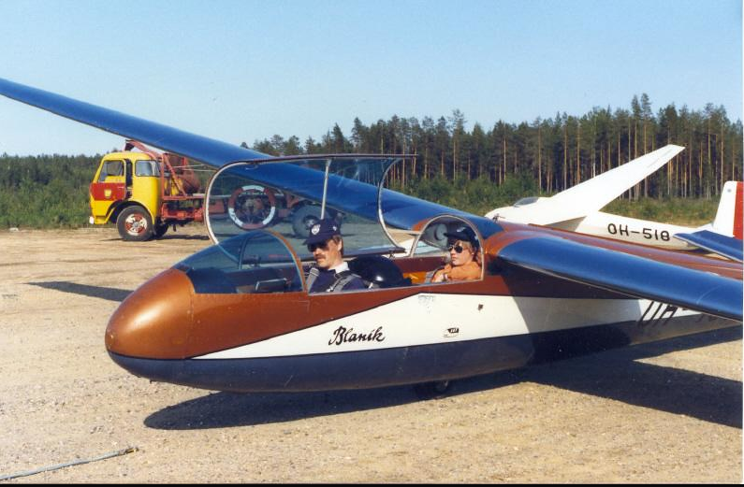
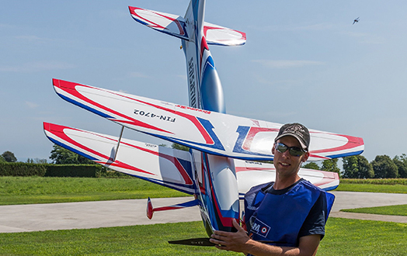
Lennokit ja purjelento – hyvä alku

Slide 5
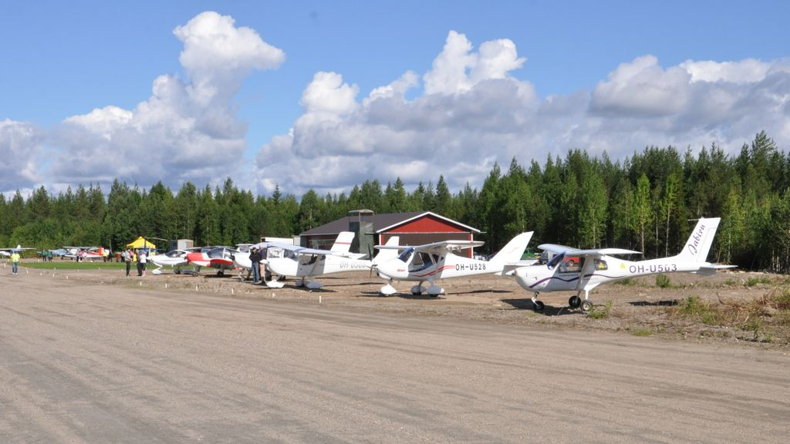
Pienkoneilla pääsee kaikkialle

Slide 6
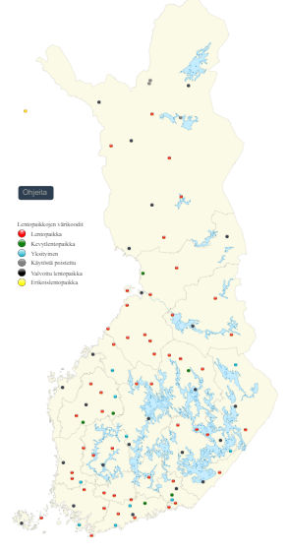
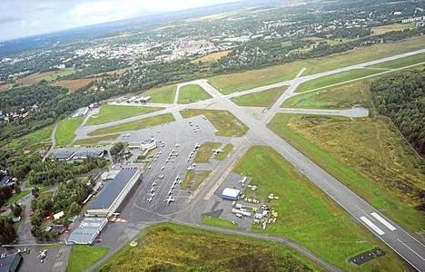
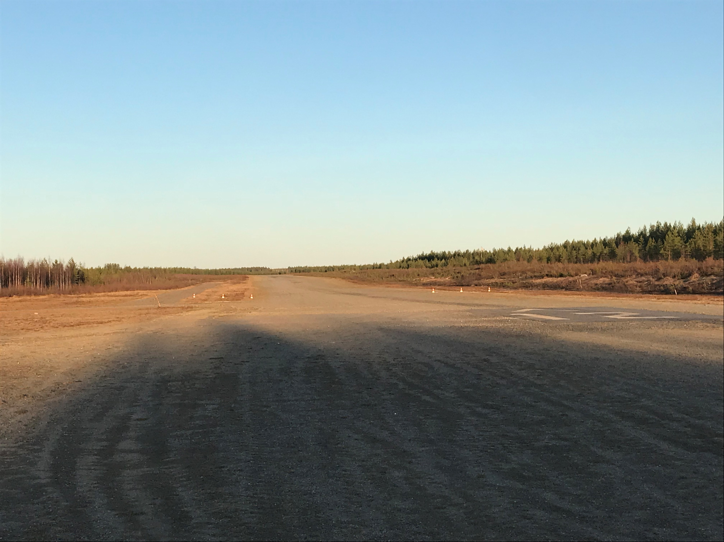

Slide 7
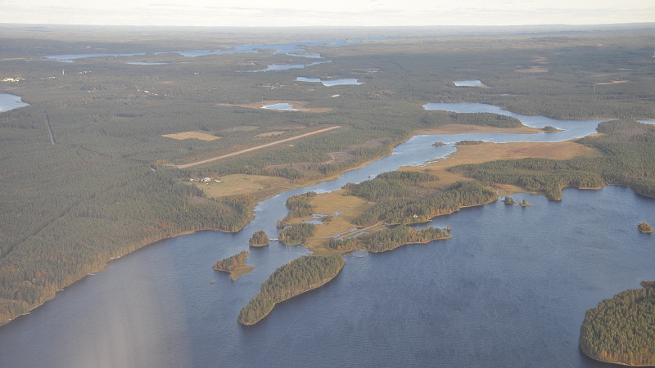
Koko 1000m*15m, 30/12
Koordinaatit 640645N 0292619E
Korkeus 174 m
Keskustaan 5 km
Taksi 0600 398 300
Päällikkö Jari Juntunen
puh 08 6155521

Slide 8
SIL-lentopäivä
Lentopäivä luo oikean ilmapiirin ja mahdollistaa nuorison tutustumisen muihin ilmailusta kiinnostuneisiin / nuorisoon
  Tämä lisää motivaatiota ja tuo ohjelmalle ja lentämiselle jatkuvuutta
Nuorisolla mahdollisuus tutustua ilmailuun, erityisesti yleisilmailuun
  Nuoriso pääsee ilmaan kokeneiden lentäjien kanssa kustannuksitta
  Osallistuja näkee lentämisen käytännössä ja tuntee, onko se hänelle oma juttu

Slide 9
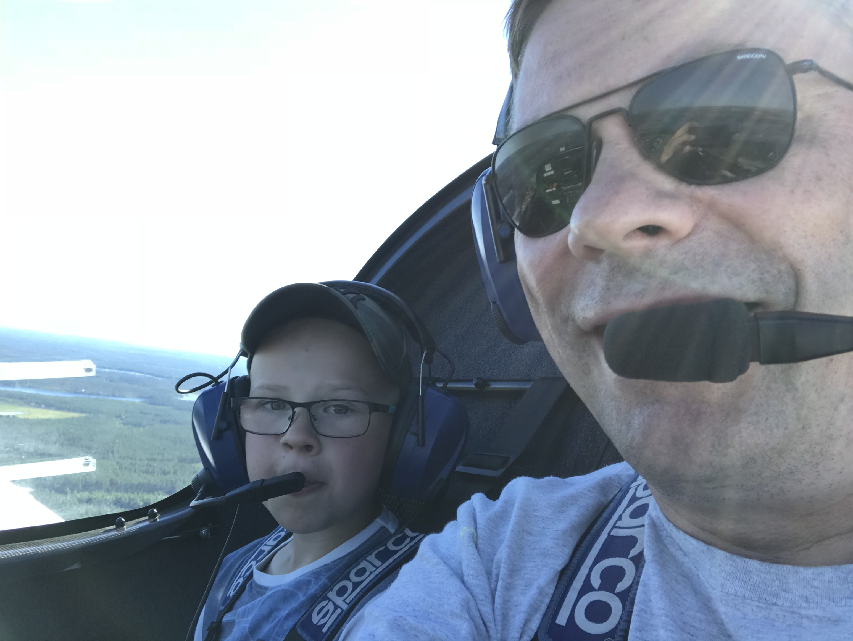

Mitä tämä tarkoittaa kerholle?
ANTAA
Yhtenäinen malli lentotapahtuman toteuttamiseen
  Tarkastuslista tapahtumalle
  Turvallisuus, toistettavuus, yhtenäisyys
  Valmiit materiaalit (vastuulomake, esittelymateriaalit)
Lentäjän briiffaus & koulutus
  Todennettu tietämys mallista
  Lentotaito & -kelpoisuus
  Nettikurssilla briiffaus aiheeseen
Markkinointimateriaali ja -tuki
  selkeät viestit
  visuaaliset mallit
SIL eagles -materiaalit lentonuorille (suunnitelma)
  lentopäiväkirja
  lentäjän siivet
Uusia kerholaisia ja lentäjiä!
VAATII
Ilmailutilaisuuden koordinointi
  Kutsut, ilmoitukset, puskaradio
Kone & lentäjä
  Lentokelpoinen kone
  Perehtynyt lentäjä
Kustannus: lentoajan hinta

Slide 10
SIL Eagles – vapaaehtoinen lentäjä
Suomen Ilmailuliiton jäsen
Suoritettu Suomen ilmailuliiton nuorisonettikurssi
Voimassaoleva lentolupakirja ao. ilma-alukseen
Voimassaoleva medikaali
Matkustajankuljetusoikeus ao. ilma-alukseen
Voimassaoleva kertauskoululento
Sitoutuu noudattamaan ilmailumääräyksiä
Lisäksi
Lentokelpoinen ilma-alus
Ilma-aluksessa voimassaoleva matkustajapaikkavakuutus

Slide 11
SIL-lento - Maassa
Lentäjä kertoo, mitä lennon aikana tapahtuu:
Lentämiseen tutustuminen: miten lentokoneet lentävät, mihin lentoilmiö perustuu
Lentokoneen historia lyhyesti: mistä on kyse, mistä ihmisen lentoura on alkanut, millaisia koneita on olemassa, miksi ihminen lentää
Lentotoimintaan tutustuminen: miten lentokone tarkastetaan ml. lentokoneen käsikirja ja paperit, miksi tämä on niin tärkeä osa lentämisestä, millainen ilmailukartta on, miten sää vaikuttaa lentämiseen, ilmailun radiopuhelinliikenne ja sen tärkeys
Lentämisen ABC: sauva ja polkimet, mitä ne tekevät, miten niitä käytetään, miten ne mahdollistavat lentokoneen lentämisen
Hyvä ilmailutapa ja lentoturvallisuus – miten lentäessä käyttäydytään, millaiset ovat ilmailun liikennesäännöt, millaisia mahdollisuuksia ja riskejä lentämiseen sisältyy

Slide 12
SIL-lento - Ennen lentoonlähtöä
Lentäjä esittelee lentoturvallisuuteen liittyviä asioita
Ohjaamon ml. oven ja turvavöiden käyttö
Mittarit ja niiden tarkoitus
ATIS (jos on olemassa) ja sen tarkoitus, NOTAM-viestien tarkoitus
Rullauksen selitys, hätätoimenpiteet ja niiden esittely
Lentäjä näyttää, miten tietyt mittarit (mm. suuntahyrrä, kallistusmittari, luisumittari, keinohorisontti, yms.) käyttäytyvät
Rullauksen aikana kokonaistilannetaju ja radiopuhelinliikenne

Slide 13
SIL-lento - Ilmassa
Lento kestää noin 15 minuuttia, paikallislento
  Eli samalta kentältä samalla kentälle ellei sovittu jotain muuta erikseen
SIL Eagles -lennolla et voi päästä itse ohjaamaan
  Seuraava askel on esittelylento
  Kuitenkin pitää muistaa että lennon tarkoitus ei ole nuorison lennättämistä vaan nuorison vetäminen mukaan ilmailutoimintaan
Mitä voit näyttää: vaakalento, hidaslento, keskikaarrot, jyrkät kaarrot, laippojen toiminta ja tarkoitus, G-voimat (veto-kevennys).
Huomioi lennätettävän valmius.
Huomioi ilmatilan tarkkailu, lennon etenemisen suunnittelu, kerro toimesi etukäteen

Slide 14
SIL-lento – laskeutumisen jälkeen
Uusi SIL-eagle-lentäjä!
Voit kysyä lisää lennosta ja lentämisestä
Voit jopa sopia uudesta lennosta lentäjän kanssa!
Lentäjä kertoo mielellään lentoretkestä ja lentokoneestaan
Saat myös SIL Eagles -lentopäiväkirjan sekä oman jäsennumeron, jolla voit aktivoida jäsenyytesi Suomen Ilmailuliitossa

Slide 15
SIL-lento - yhteenveto
SIL Eagles -ensilento. Pääset ilmaan ja saat omat siivet!
Suositus: SIL-nuorisojäsenyys - Ilmailu-lehti + nettifoorumi
SUIOn nuorisokurssi - opi lentämään
Tutustumislento lennonopettajan kanssa
Lentokoulutus
Seuraavat askeleet – eri lentolajit, taitolento, tarkkuuslento, ammattilento...

Slide 16
Timo Hyvönen
Finnish Aeronautical Association
Chairman of the Board
timo.hyvonen@ilmailuliitto.fi
+358503748371

